Slide 1
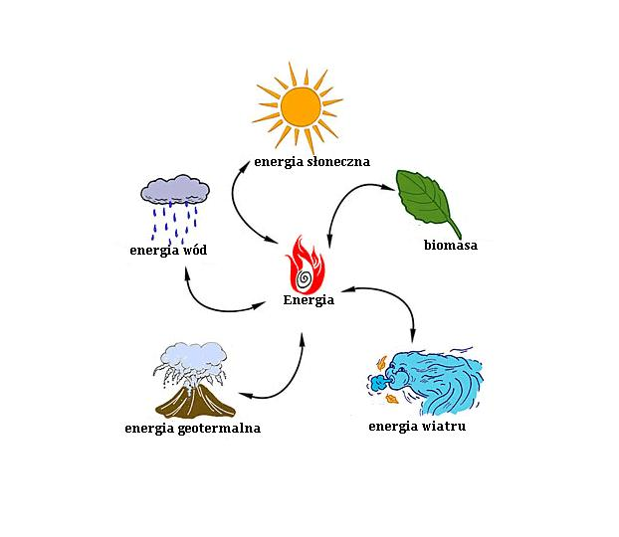
Odnawialne źródła energii
(renewable energy source)

Slide 2
Źródła energii
(energy source)
odnawialne
(renewable)
nieodnawialne
(non-renewable)
wiatr (wind)
promieniowanie słoneczne (solar radiations)
opady (precipitation)
pływy morskie i fale morskie (wave energy)
geotermia (geothermal energy)
ropa naftowa
gaz ziemny
węgiel kamienny i brunatny
uran

Slide 3
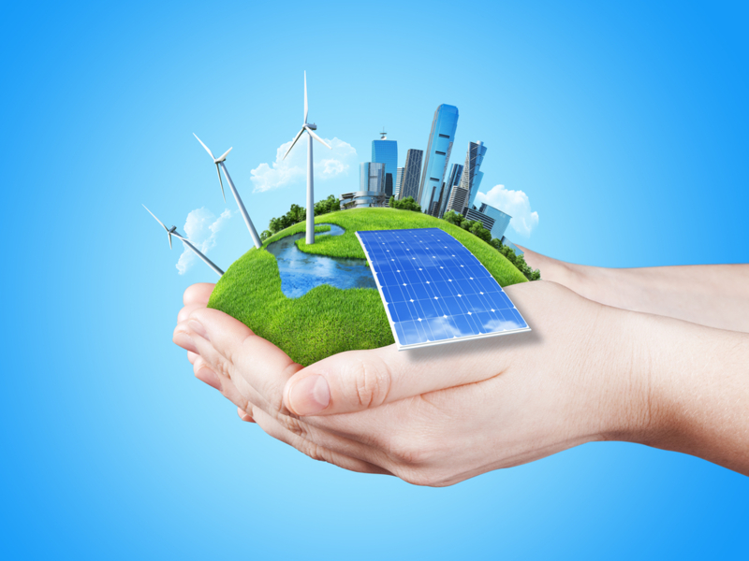
Wykorzystanie odnawialnych źródeł energii
(renewable energy use)
świat (world)– 19% (z uwzględnieniem 9% z tradycyjnego opalania drewnem i innego typu biomasą)
Polska (Poland)– 4,6 % (głównie: biomasa(2,2%), wiatr (1,8%), hydroenergetyka(0,6%))

Slide 4
Stopień wykorzystania źródeł odnawialnych

Slide 5
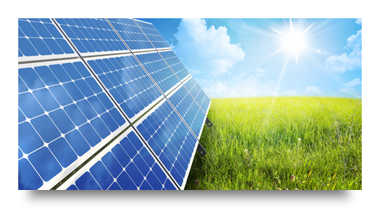
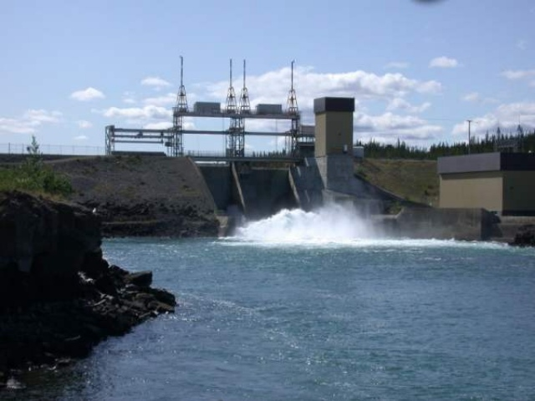
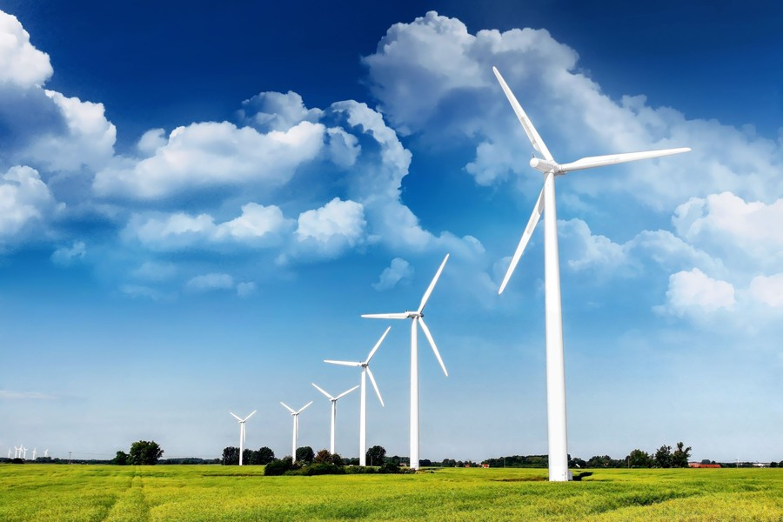
Moc odnawialnych źródeł energii
(power of renewable energy source)
max. 1kW z 1m²
moc kilku MW
moc ~ GW

Slide 6
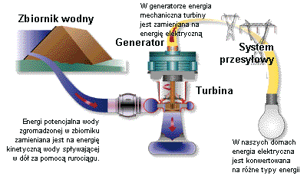
ELEKTROWNIA WODNA

Slide 7
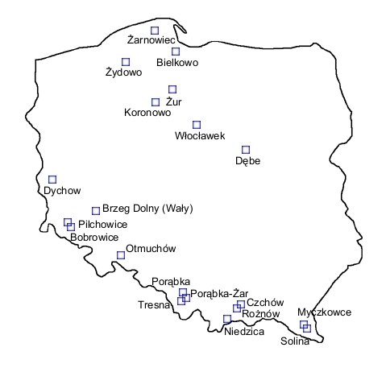
Elektrownie szczytowo - pompowe
Elektrownie przepływowe z członem pompowym

Slide 8
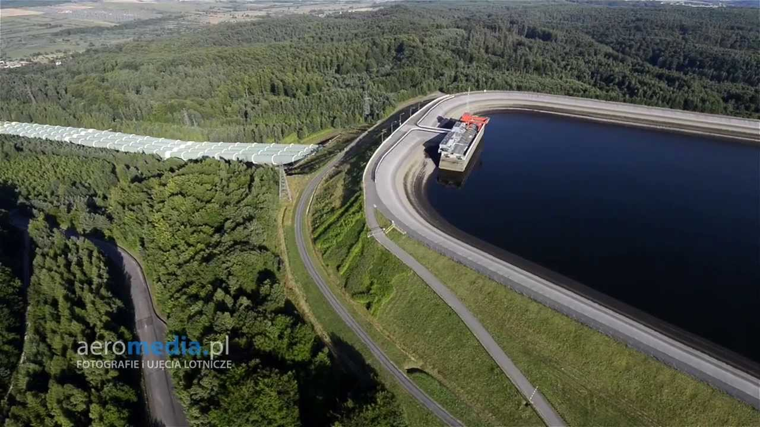
Elektrownia Żarnowiec

Slide 9
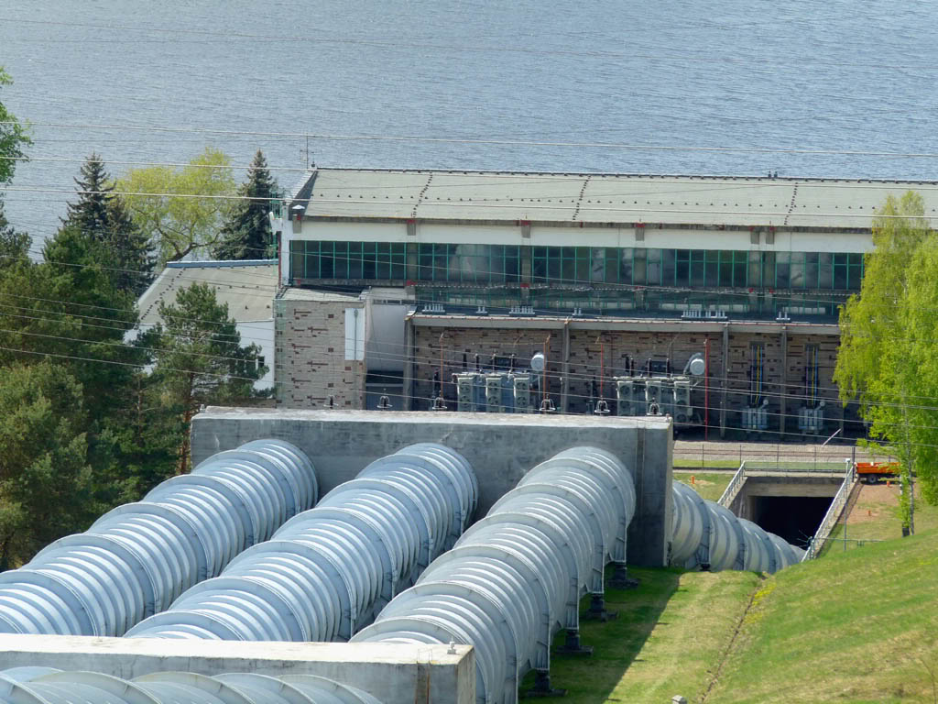
Elektrownia Żydowo

Slide 10
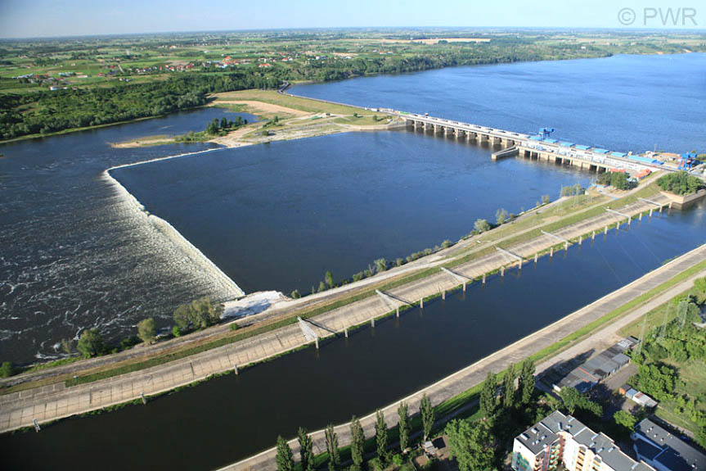
Elektrownia Włocławek

Slide 11
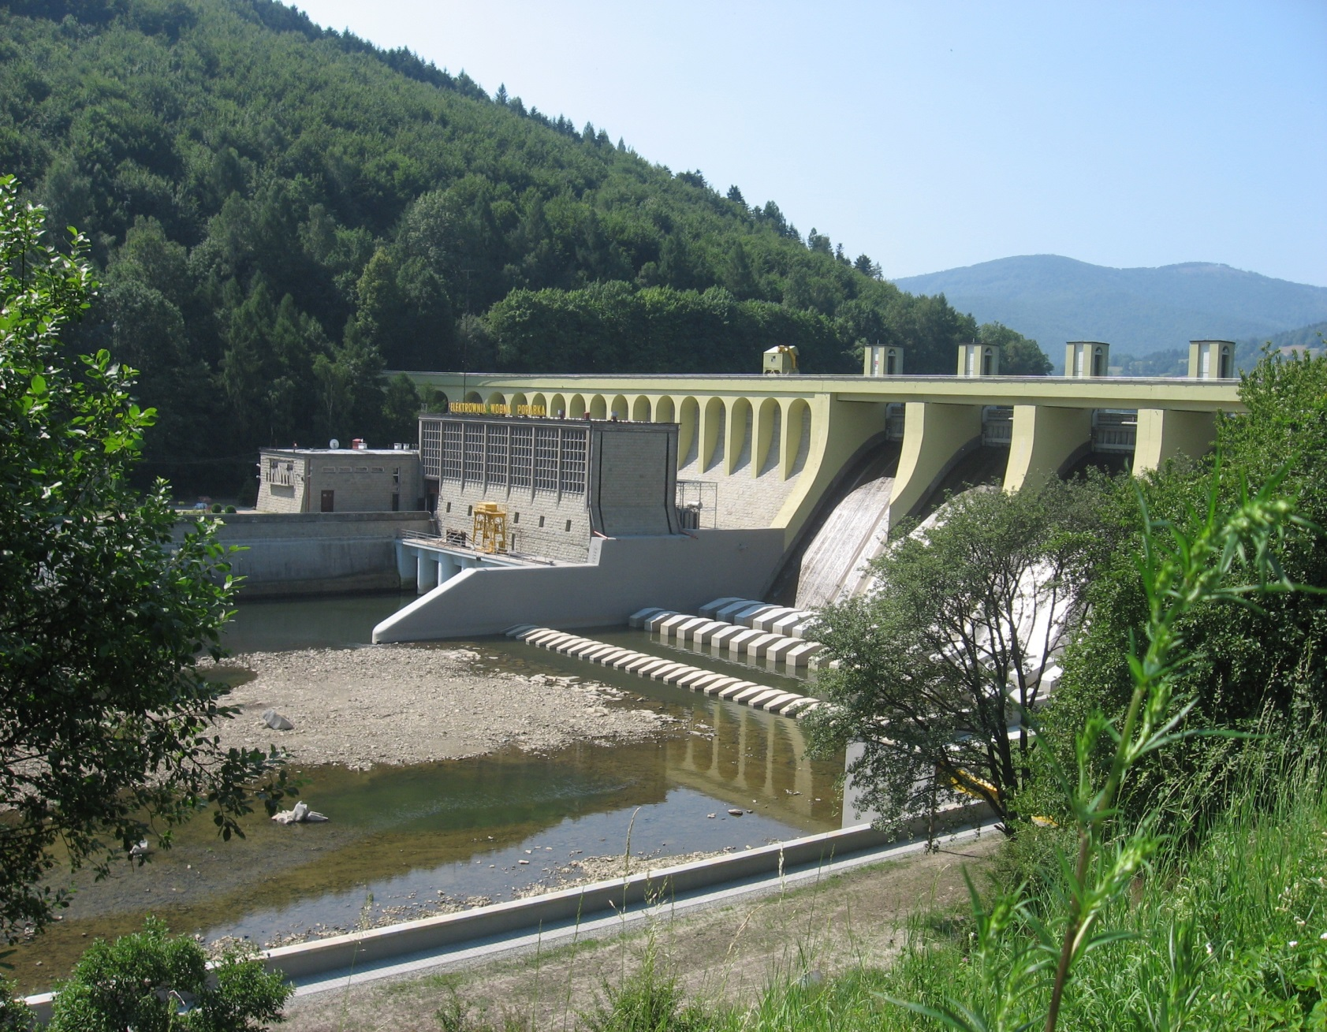
Elektrownia Porąbka - Żar

Slide 12
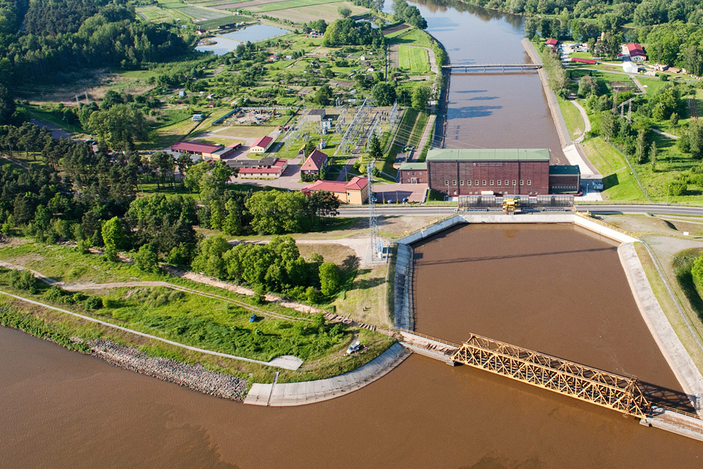
Elektrownia Dychów

Slide 13
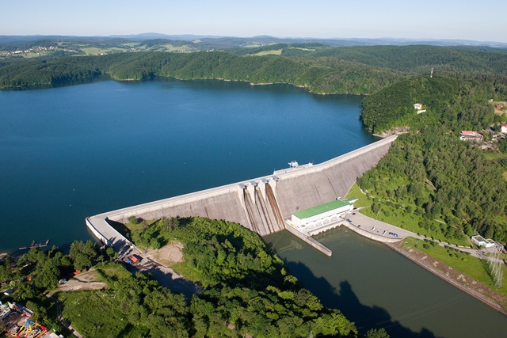
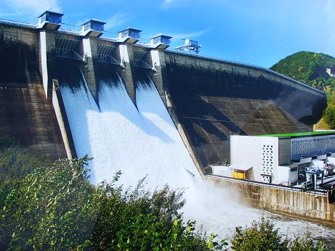
Elektrownia Solina

Slide 14
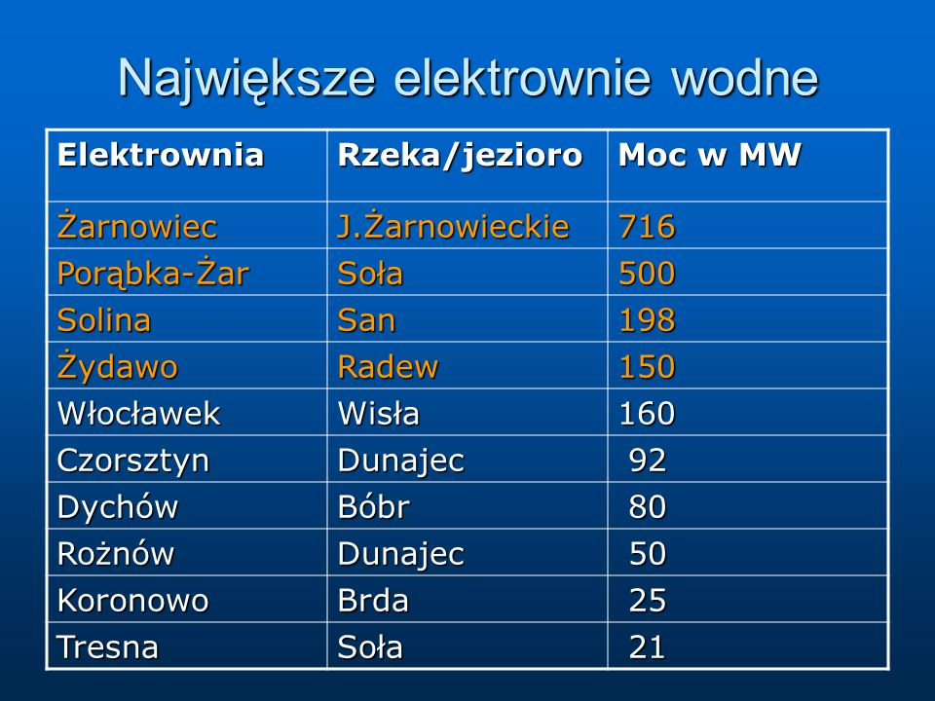

Slide 15
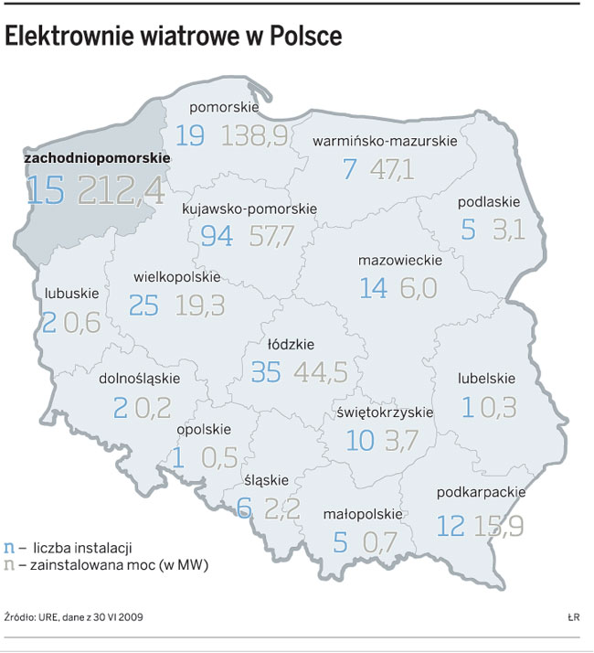
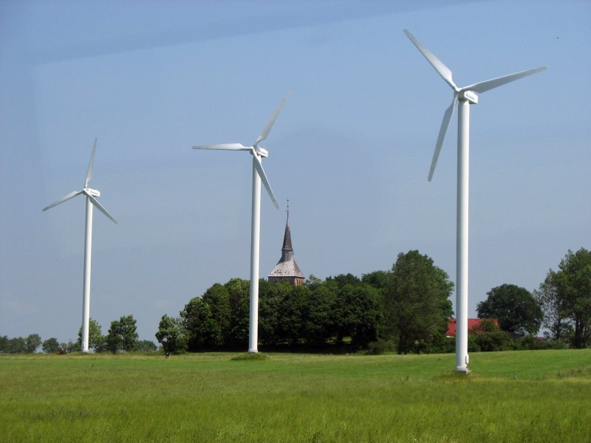
Elektrownia wiatrowa

Slide 16
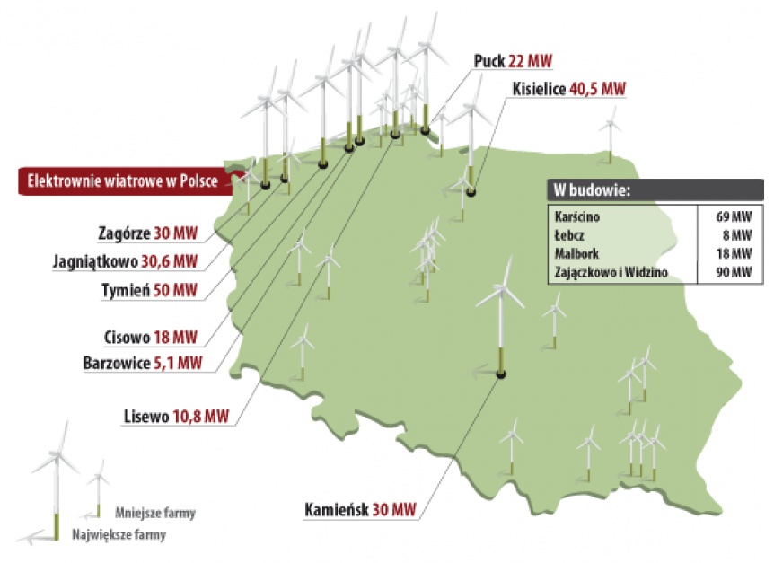

Slide 17
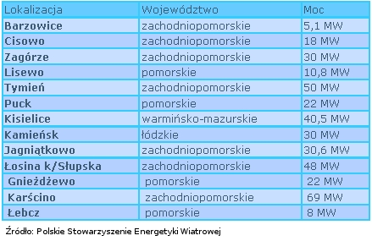
Moc elektrowni wiatrowych w Polsce

Slide 18
OZE
woda
wiatr
słońce
geotermia

